Slide 1




Modern Web Application Development in Angular
Overview

Slide 2

Overview
Angular è un framework che permette di costruire Web Applications usando HTML/TypeScript.
La base di un applicazione angular sono i moduli tramite i quali è possibile organizzare il codice in blocchi funzionali.
Un applicazione angular è composta almeno da un root module che si occupa di effettuare il bootstrap e da una serie di moduli che aggiungono funzionalità all'applicazione.

Slide 3
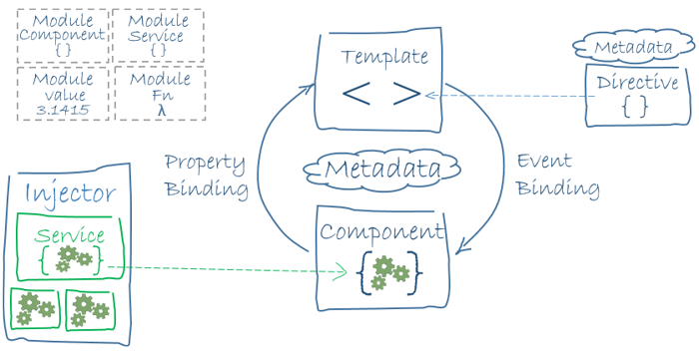
Module
All'interno di un modulo è possibile definire i Components, i Services ed altri blocchi funzionali che saranno resi disponibili all'applicazione.

Slide 4
Component
Un component è un oggetto che tramite i template definisce un elemento visivo (Bottone, Menu, Icona).

Slide 5
Service
Un service è un oggetto che fornice specifiche funzionalità ad i component e viene reso disponibile agli altri services o components tramite un Injector.

Slide 6
Decorator
Sia i components che i services sono semplici classi decorate con dei Metadati che ne definiscono il tipo e le funzionalità.

Slide 7
ViewEncapsulation
Per ogni component è possibile definire il tipo di ViewEncapsulation da utilizzare.
Questo ci permette di scegliere se «isolare» lo style del componente. Le possibili modalità da utilizzare sono:
None – Il componente può essere influenzato da style definiti in altri componenti o in altri fogli di stile.
Native – Viene usato lo shadow DOM nativo del browser per isolare il componente (sperimentale e non supportato da tutti i browser)
Emulato – Angular applica degli attributi speciali per emulare lo shadow DOM ed isolare il componente.

